Slide 1
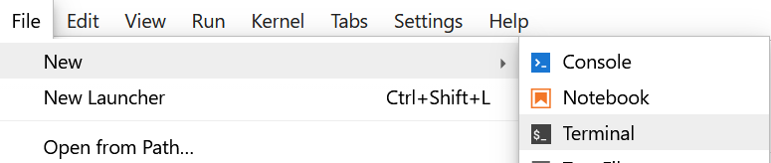

Comment charger les données du CC ?
Ouvrez votre session DOORS comme d’habitude
Aller dans le menu “File” > “New” > “Terminal”
Tapez dans la fenêtre la commande suivante (sur une seule ligne) :
wget https://minifi.ca/l1s12526
Validez avec la touche « Entrée » et tapez la commande suivante
unzip l1s12526
Validez avec la touche « Entrée » et cliquez sur la flèche qui tourne sur la gauche
Un magnifique fichier intitulé « cc_enzyme.ipynb » apparaît et vous pouvez double-cliquer dessus

